Slide 1




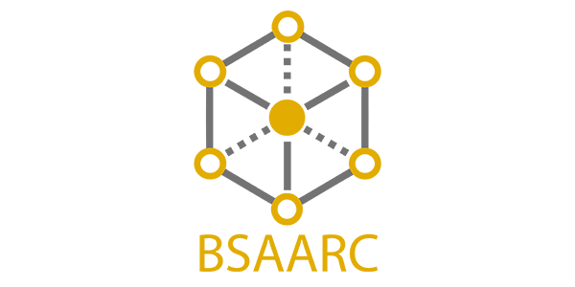

СЕТЕВОЙ АЛКСЕЛЕРАТОР ТЕХНОЛОГИЧЕСКОГО ПРЕДПРИНИМАТЕЛЬСТВА
«ЭКСПОНЕНТА PRO»
Явленский Никита Сергеевич
Лидер команды
vk.com/etspiritus_sancti
Разработка мобильного приложения с целью обучения навыкам обращения с различными видами оружия
24 октября 2023 г.

Slide 2

Целевая аудитория
Школьники( уроки НВП); курсанты кадетских корпусов, военных училищ и учебных центров
Возраст: 13-21 лет
Уровень потребления: от 2000 до 25 000 руб./мес.
Страйкболисты
Возраст: 18-30 лет
Уровень потребления 45000 руб./мес.
Военнослужащие
Возраст: 21-35 лет
Уровень потребления: 204000 руб./мес.
Охотники и спортсмены
Возраст: 35- 60 лет
Уровень потребления: от 100000 руб./мес.

Slide 3
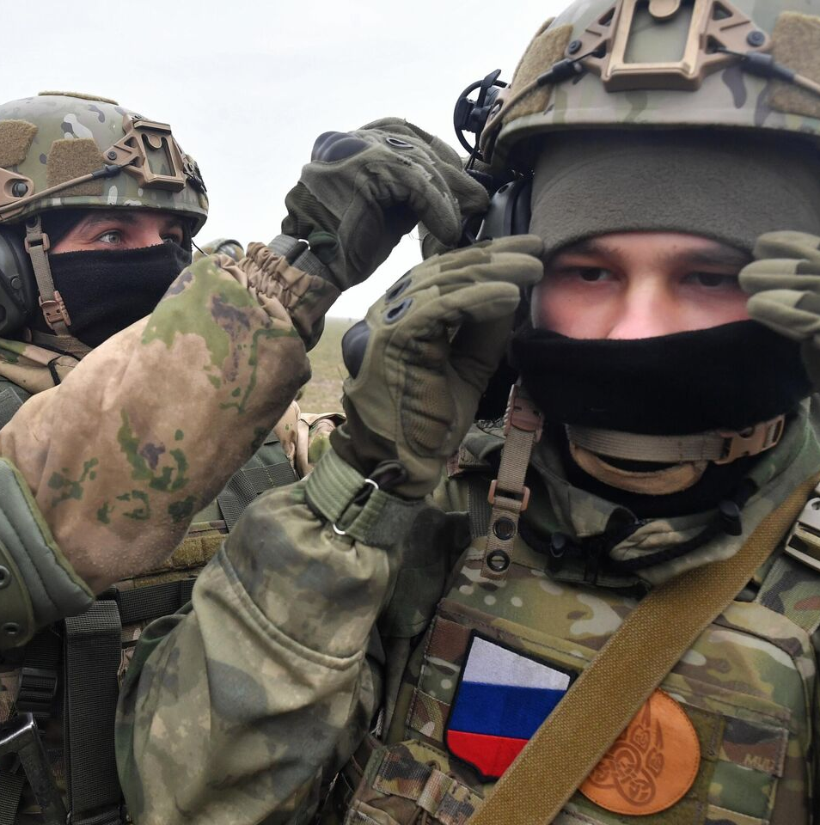
Решаемая проблема
В современных условиях ведения вооруженных конфликтов индивидуальная подготовка стала для человека гарантом его жизни, на фоне этого все большее количество граждан хотят приобщиться к оружейной культуре однако своевременный доступ к ней осложняется либо в силу естественных причин, либо в силу человеческого фактора.

Slide 4
Результаты проблемного интервью
Методические материалы имеются либо в формате плакатов в учебных классах, либо зачитываются лекции под запись. Бумажные конспекты в условиях БД быстро изнашиваются или отсутствуют в силу человеческого фактора.
Командиры тактических звеньев обладают высокой квалификацией, но в силу большого числа обязанностей могут не в полной мере донести информацию до каждого отдельного бойца в индивидуальном порядке.
Выживание в условиях боевой обстановки требует высокого уровня знаний и навыков. В силу вышеупомянутых причин, возникает острая необходимость регулярного повторения учебных материалов.
В силу работы РЭБ, телефонная связь носит прерывистый и нестабильный характер, а общение ограничивается использованием социальной сети Telegram
Необходимость внесения поправок в прицельные приспособления возникает ежедневно (минимально 3 раза) в сутки и зависит от погодных условий, что требует специальных инструментов расчета.
Методические материалы в печатном виде достаточно дорогостоящи и могут иметь место только в условиях хорошо оборудованных фортификационных сооружений, воизбежании порчи книг и брошюр. С точки зрения цифровых технологий, методические материалы могут быть доступны посредствам загрузки из telegram, но из-за нестабильности интернет-соединения и большого объема данных процесс становится затруднительным. Баллистические калькуляторы, представленные зарубежными бесплатными приложениями, автоматически запрашивают геоданные, которые позволяют отслеживать местонахождение стрелка, а стоимость механического аналога составляет 1500р.

Slide 5
Компания | Продукт | Цена | Страна | Интернет | Функционал | Размер | Число пользователей | Рейтинг | Недостатки
SWAROVSKI OPTIK | Ballistics | Бесплатно | Австрия | Требуется для загрузки | База винтовок, патронов, прицелов | 19 МБ | 100 тыс.+ | 4,1 | Ограниченный выбор прицелов и патронов
Ale7 | Extrema ballistics calculator | Бесплатно | Италия | Требуются геоданные | Все характеристики выстрела необходимо вводить в ручную, есть визуализация данных( таблица и графики) | 4.1 МБ | 10 тыс.+ | 4,3 | Приложени собирает персональные данные, не переведено на русский язык
Peste Razor | Калькулятор МОА | Бесплатно | Америка | Требуется для загрузки | Считает только угловую минуту | 2.6 МБ | 10 тыс.+ | 4,0 | Слишком узкий функционал, не переведено на русский
Борисов Игорь Владимирович | Стрелок+ | 350 руб. | Россия | Требуется для загрузки | Все характеристики выстрела необходимо вводить в ручную, есть визуализация данных( таблица) | 5.8 МБ | до 1 тыс. | 5,0 | Платное при более низком функционале с бесплатными приложениями
 | Стрелок Про | 949 руб. | Россия | Требуется для загрузки | Иммеется база патронов и прицельной сетки | 11.0 МБ | до 1 тыс. | 5,0 | Высокая цена
Печатная книга | Наставления по стрелковому делу | 1500 руб | СССР | Не требуется | Книга | - | - | 5,0 | подвержена износу высокая стоимость
Электронная книга |  | Бесплатно |  | Требуется |  | 5.8 МБ каждая | - | 5,0 | каждую требуется скачивать отдельно
Ulfhedar | True Miller - Circal Milmaster | 9500 руб. | Германия | Не требуется | Расчет размеров дистанции и цели | - | - | - | Высокая стоимость, подвержен износу
Линия Огня | Механический калькулятор дальности | 1500 руб. |  | Не требуется | Расчет размеров дистанции и цели | - | - | - | Высокая стоимость, подвержен износу

Slide 6
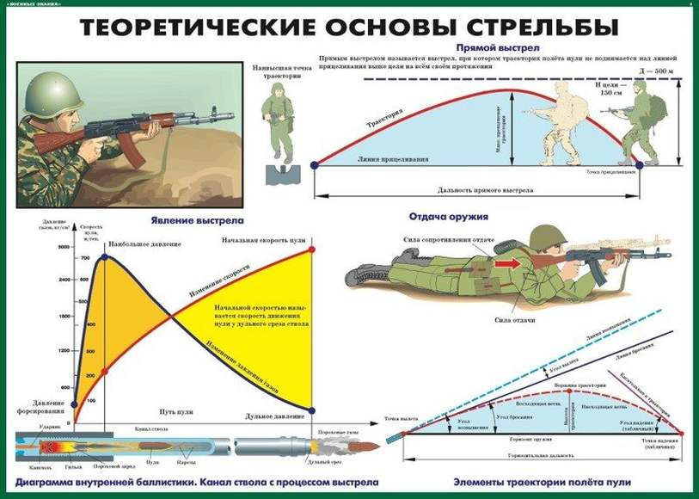
Предлагаемое решение
Наше приложение дает возможность как ознакомиться с устройством и принципами работы различных видов вооружения, так и проводить расчеты, необходимые для настройки оптических прицелов, для улучшения качества выстрела, не требуя подключения к интернету и доступа к геоданным.
На данный момент не существует методических материалов по огнестрельному оружию в формате мобильного приложения.
Данная информация не удобна для использования в бумажном формате в «полевых условиях».

Slide 7
Каналы продвижения
Реклама частных telegram каналах
  100 тыс. руб. за рекламу в каналах до 10 000 человек
    от 60 до 200 ₽ за 1000 просмотров*
    Общий охват 769 тыс. человек
    Конверсия 1% = 7 690 пользователей
  170 тыс. руб за рекламу в каналах от 10 000 до 50 000 человек
    от 150 до 450 ₽ за 1000 показов*
    Общий охват 566 тыс. человек
    Конверсия 2% = 11 320 пользователей
Реклама в чатах telegram
  Бесплатно
Реферальная программа
  Заключение договора с юр лицами
  5% от чистой прибыли с приведенных агентами лидов
«Сарафанное радио»
  Бесплатно
ВК реклама/ таргет
  30 тыс. руб.
*-данные каталога биржи нативных интеграций Telega.in

Slide 8
Бизнес-модель
Бизнес модель: прямые продажи, B2C
Канал дистребьюции: RuStore
Прогнозные метрики:
Cтоимость привлечения одного клиента – 17,5 руб
Цена одной цифровой копии – 500 руб.
200 тыс. руб. – разработка первой версии приложения
Постоянные затраты составят 250 тыс. руб.:
Программист (поддержка и обновление программы) - 60 000 руб.
Специалист по связям с общественностью 70 000
Маркетолог 50 000
Юрист - 70 000
За первые 3 месяца мы планируем привлечь 3000 человек
Unite экономика:
1 500 000 (выручка за 3 месяца) - 52 500 (стоимость привлечения 3000 клиентов) - 750 000 ( постоянные издержки за 3 месяца) - 200 000 (себестоимость изготовления) = 497 500 руб.
Таким образом срок окупаемости нашего продукта с получением первой чистой прибыли составляет 3 месяца.
ТAM – 208 млрд. руб.
SAM – 14,9 мрд. руб.
SOM – 15 млн. руб.

Slide 9
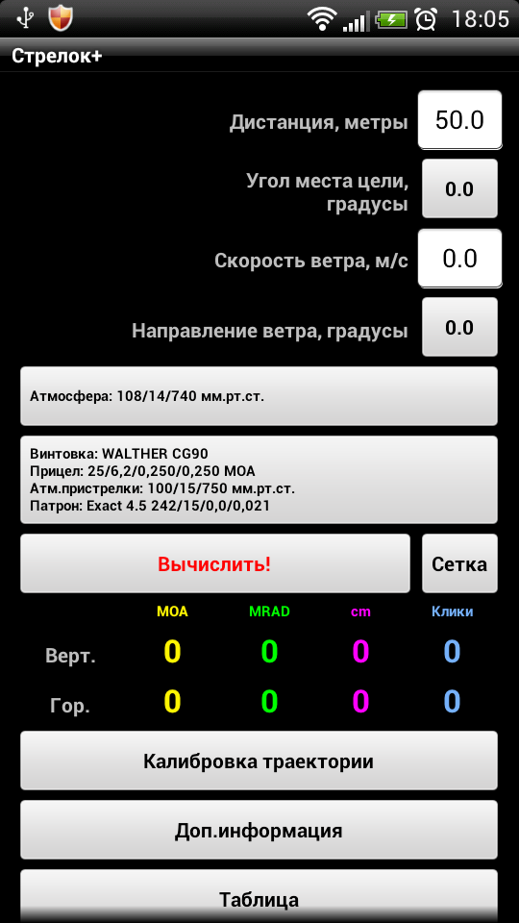
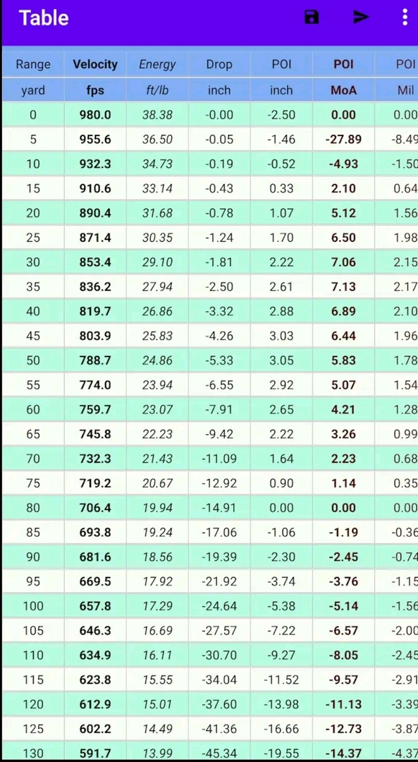
Уровень готовности продукта
Сформирован базис приложения:
  Формулы расчета баллистических коэффициентов
  Методические материалы и их поставщики
  Дизайн проект MVP

Slide 10
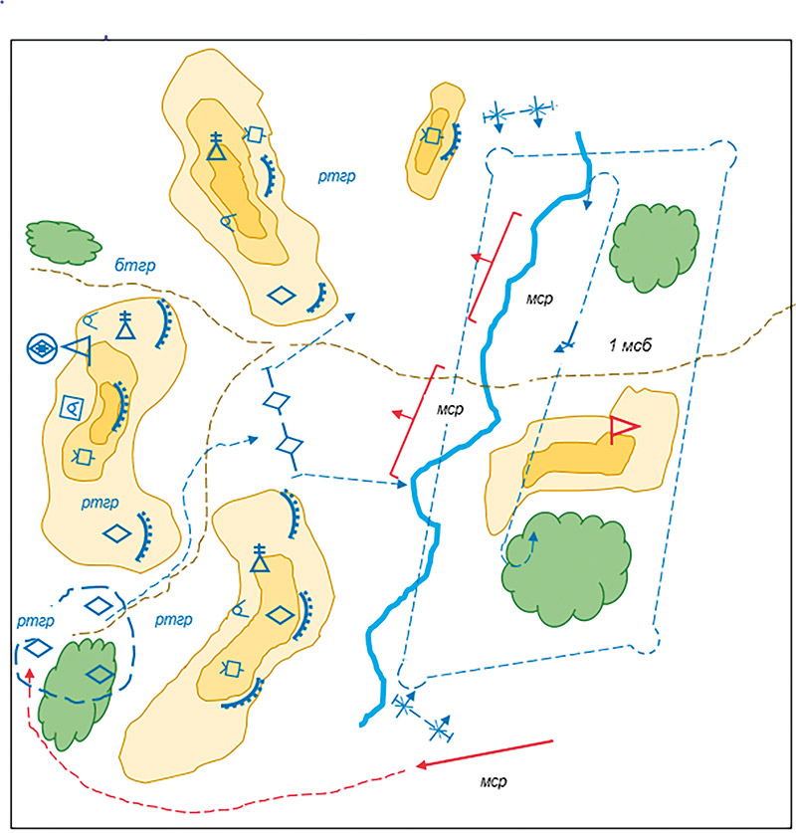
План дальнейшего развития стартап-проекта
Доукомплектование команды full stuck программистами
Создание первой версии приложения
Тестирование приложения на фокус группе
Сбор и анализ обратной связи
Привлечение инвестиций через гранты и инвест. сессии
Создание финальной версии приложения

Slide 11
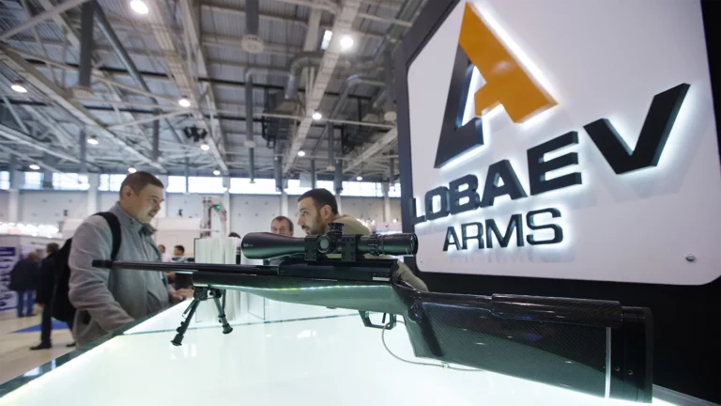





План дальнейшего развития стартап-проекта
Вариант 1: Интеграция в формате сервиса одного из крупных оружейных концернов
Вариант 2: Налаживание взаимовыгодного сотрудничества с общественными организациями и движениями

Slide 12
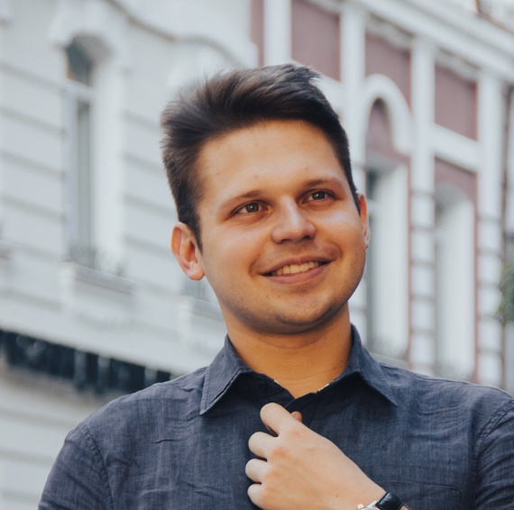
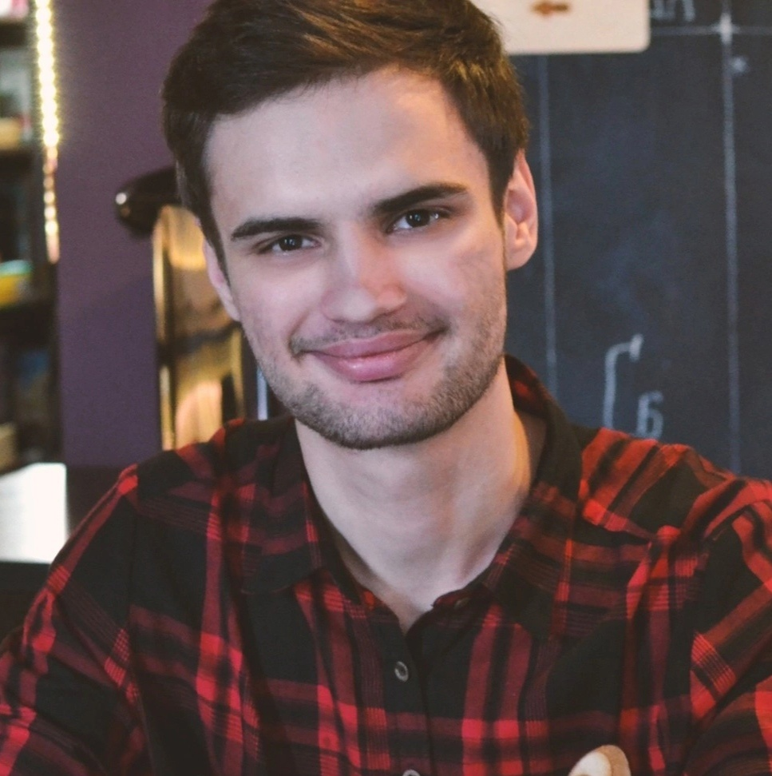
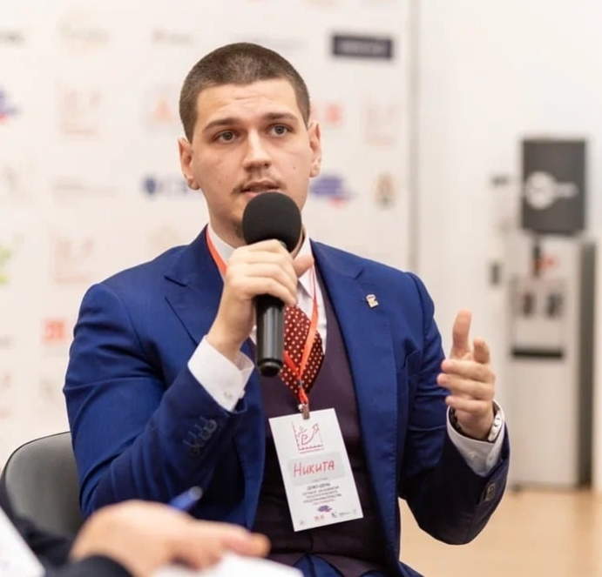
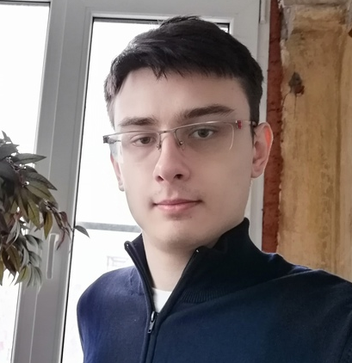
Команда
Низов Никита
Маркетолог
Коваленко Игнат
Переводчик
Явленский Никита Сергеевич
Лидер команды
Рябцев Никита
Экономист
Моторин Лев
Консультант по вопросам методической базы

Slide 13
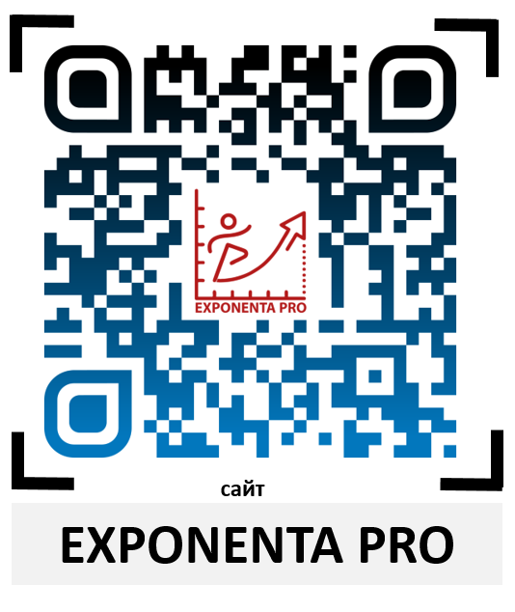
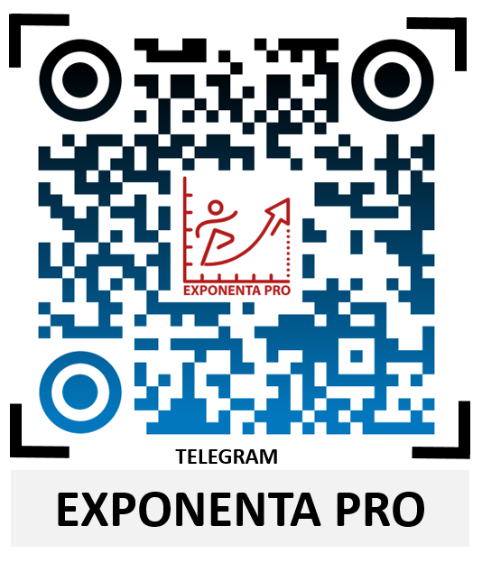

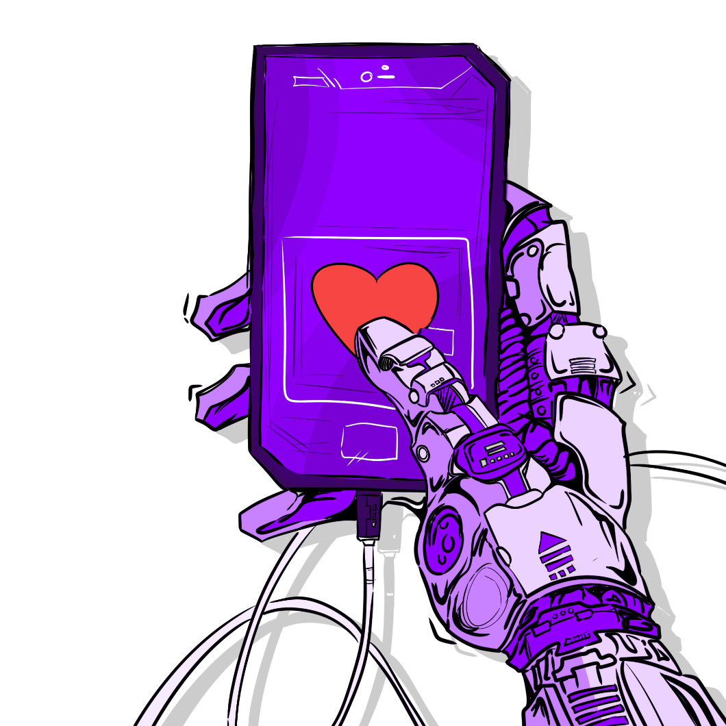
СЕТЕВОЙ АЛКСЕЛЕРАТОР ТЕХНОЛОГИЧЕСКОГО ПРЕДПРИНИМАТЕЛЬСТВА
«ЭКСПОНЕНТА PRO»
https://exponenta.sfedu.ru/

